Slide 1

《当家理财》
《女性理财》课程团队

Slide 2
1.女性理财要点（工具）
女性在理财方面较男性有哪些优点？

Slide 3
第一，女性更加感性，更加注重细节，更注重家庭。
第四，女人比男人更有耐性。
第二，女性更善于接受别人的建议，善于和别人交流。
第五，女人无敌的“直觉”。
第三，女人更懂得精打细算。
女性理财具有天生的优势！

Slide 4





Slide 5

谈谈理财工具——你们知道哪些？
for exp： 余额宝？ 微信--零钱通？

Slide 6

银行理财
可以通过各大银行官网、APP和线下的营业网点进行购买。
中国理财网：http://www.chinawealth.com.cn
查询理财产品的登记编码，然后可以用来判断我们买的银行理财是真是假。登记编码一般是以大写字母"C"开头的14或15位编码。
中国银监会：http://www.cbrc.gov.cn/index.html
可以在这个网站中获取最新的银行动态和各种政策信息。

Slide 7
基金
基金的销售渠道主要有基金公司直销中心、银行代销网点、证券公司代销网点，现在还有第三方代销平台。
天天基金网：http://fund.eastmoney.com
好买基金网：https://www.howbuy.com
两家比较有名的基金网站，销售的基金种类多，数量多，费用也比较低。
晨星网：http://cn.morningstar.com/main/default.aspx
这一家网站是知名的基金评级网站，我们可以查到自己购买的基金的评级和其他信息。

Slide 8
黄金
现在我们可以通过购买黄金ETF、纸黄金、互联网黄金产品等来投资黄金。
上海黄金交易所：http://www.sge.com.cn
这是目前国内唯一合法正规的黄金交易场所，在这里交易的目前主要是：黄金、白银、铂金三类贵金属。
常见的互联网黄金产品有：
存金宝：支付宝APP或者蚂蚁财富APP
腾讯微黄金：微信APP→腾讯微黄金公众号
微众金：微众银行APP

Slide 9
股票
炒股之前，必须先知道这两个交易所。
上海证券交易所：http://www.sse.com.cn
深圳证券交易所：http://www.szse.cn
比较有名的三款炒股软件：同花顺、东方财富、大智慧。
交易多推荐同花顺，看资讯和行情推荐东方财富。

Slide 10
保险
购买保险的话，可以在线下的保险公司、银行网点等进行购买，也可以在网上进行购买。
目前网上售卖保险的主要有：保险公司自建网站、独立的保险网站、理财平台。
慧择保险网：http://www.huize.com
大家保：http://www.dajiabao.com
比较知名的第三方保险电子商务平台，可以选择的保险种类比较齐全。
还有一些理财平台，也提供保险销售服务。
第三方理财平台：蚂蚁财富、京东金融

Slide 11
财经资讯、社区、记账等
新闻资讯的话，大家可以下载五大门户网站的APP，推送消息很及时。专业点的，可以查看：（腾讯、新浪、网易、搜狐、凤凰网）
每日经济新闻：http://www.nbd.com.cn
财经网：http://www.caijing.com.cn/?ifeng
华尔街新闻：https://wallstreetcn.com
关于记账软件，大家可以下载随手记、time记账等APP，也可以到一些理财社区和理财达人学习学习。

Slide 12
2.职场女性的理财要点
职场女性的特点？

Slide 13

我也不知道怎么回事，钱就没了
钱够花
60%
10%
据统计
30%
花的多，挣得多

Slide 14
职业
女性
投资理财产品
储蓄习惯
生活费规划
关键词

Slide 15
初入职场
S
W
一、强制储蓄
三、互联网理财
固定一部分资金，长期坚持
3-6月生活费的资金作为紧急备用金
灵活方便
尽早配置保险，顺序：意外险-重疾险/寿险
F
T
二、基金定投
四、自我投资
基金定投门槛低，100元起投
学习专业理财知识

Slide 16


法则一：克制冲动消费
冲动消费可谓是财富积累的一大克星。在物质享受的诱惑下，忙碌于职场的女性们总是难以忍受的住诱惑，往往会工资一到手就大肆购物犒劳自己，这样一来，难免会造成很多不必要的消费，导致个人财富的流失。
法则二： 清晰记录开支
清晰记录个人日常收入开支，不仅可以明确资金的使用流向，还能帮助个人减少非必要开支，从而加快个人的财富积累速度。
法则三：进行稳健投资
职场女性既要忙工作，又要兼顾家庭，真正能拿出来学习理财的时间是有限的,建议选择配置目前市场上比较流行的固定收益类理财产品
法则四：关注投资市场
在很大程度上，市场是影响投资者收益好坏的根本因素，因此，投资者能否及时掌握市场的变化是非常重要的。职场女性经常通过经济新闻、金融网站、经济报纸等渠道及时关注投资市场的有关信息。

Slide 17
3.全职家庭女性的理财要点
全职家庭女性的特点？

Slide 18
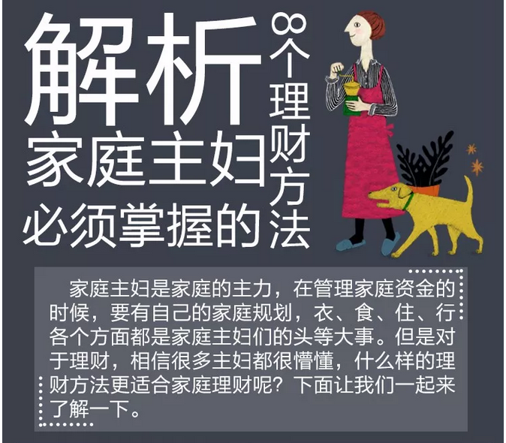

Slide 19
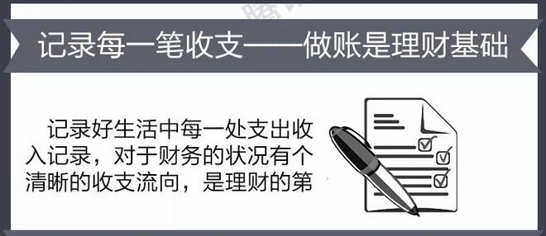

Slide 20
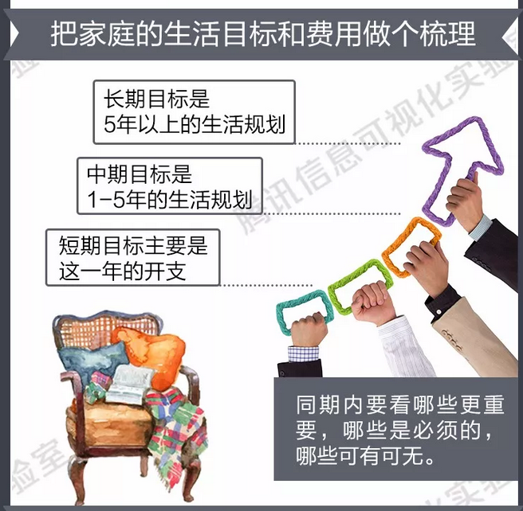

Slide 21
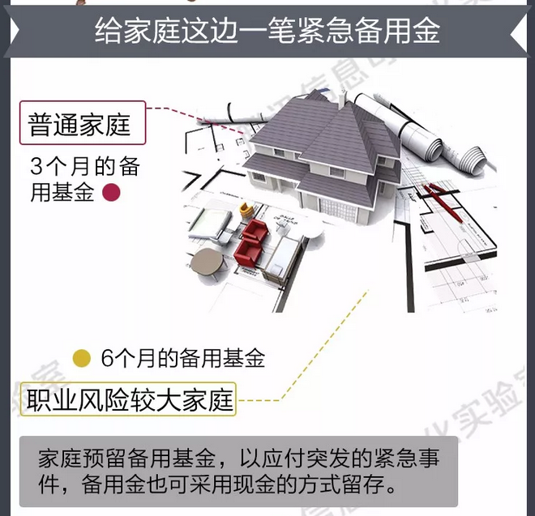

Slide 22
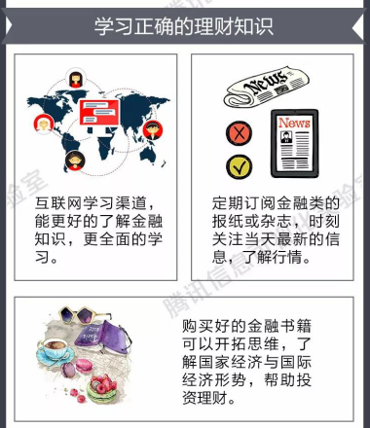

Slide 23
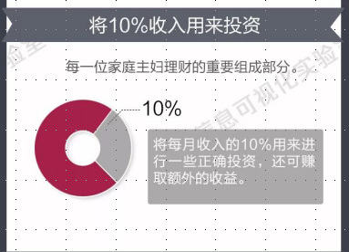

Slide 24
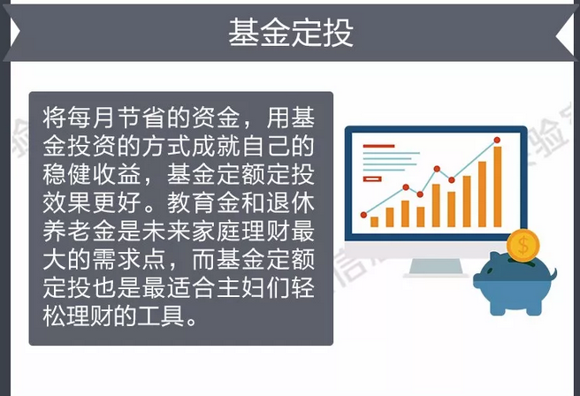

Slide 25
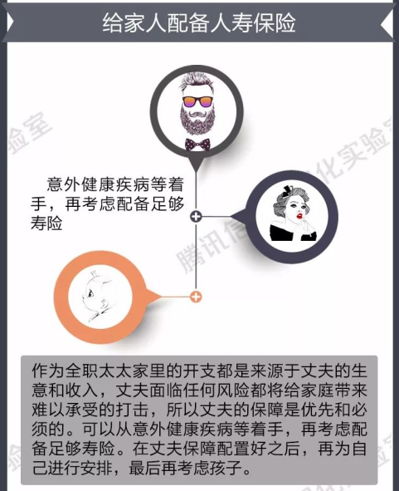

Slide 26
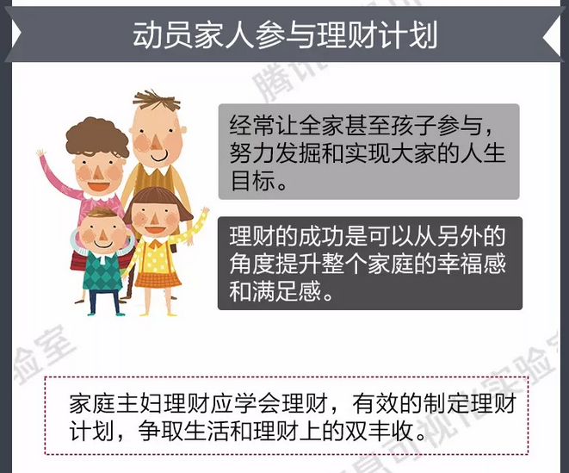

Slide 27

幸福金院 快乐理财

